Slide 1
프로그램언어 활용평가
변정찬

Slide 2
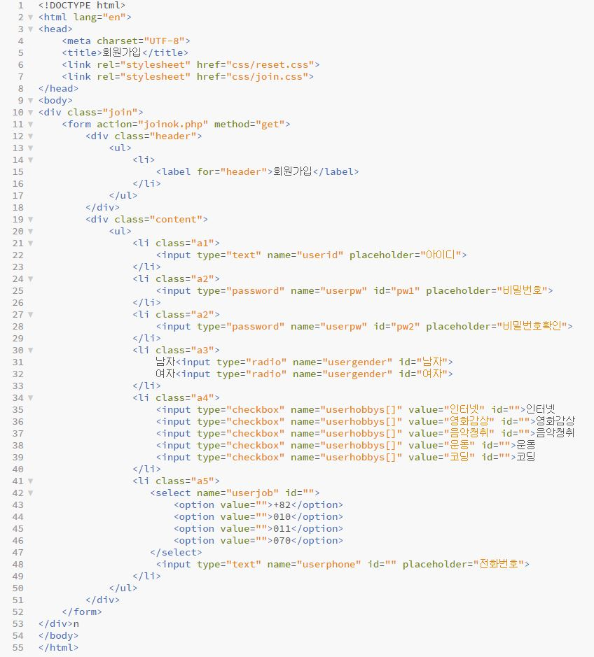
html

Slide 3
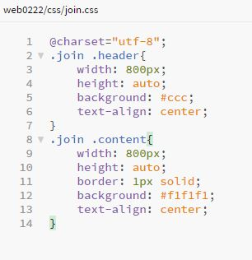
css

Slide 4
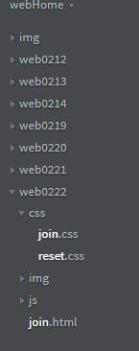
저장위치

Slide 5
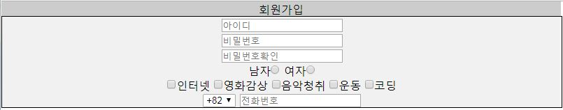
구현화면

